Slide 1
Toán
NHÂN VỚI SỐ CÓ
BA CHỮ SỐ
(tiếp theo)
NHÂN VỚI SỐ CÓ
BA CHỮ SỐ
(tiếp theo)

Slide 2
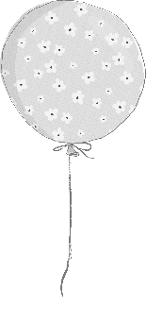
Khởi động
Khởi động

Slide 3
Đặt tính rồi tính:
258
x
203

Slide 4
258
x
0
203
2
3
774
000
516
52374
258 x 203 = 52 374

Slide 5
258
Tích riêng thứ hai có gì đặc biệt?
x
* Tích riêng thứ hai toàn gồm những chữ số 0.
203
774
Khám phá
Không ảnh hưởng đến việc cộng các tích riêng.
000
516
52374
Bỏ bớt tích riêng này.

Slide 6
* Tích riêng thứ hai toàn gồm những chữ số 0.
258
x
203
* Bỏ bớt tích riêng thứ hai.
774
Tích riêng thứ ba phải lùi sang trái hai cột so với tích riêng
thứ nhất.
Lưu ý:
516
52374

Slide 7
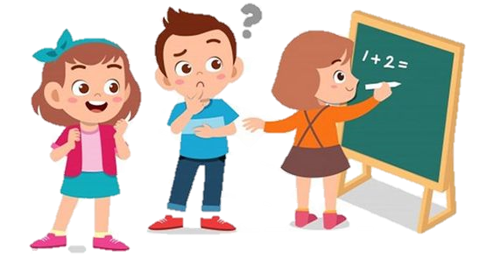
- Tìm tích riêng thứ nhất.
- Tìm tích riêng thứ ba.
→Tích riêng thứ ba viết lùi sang bên trái hai cột so với tích riêng thứ nhất.
- Cộng các tích riêng lại.
Khi thực hiện phép nhân số với số có ba chữ số mà thừa số thứ hai có chữ số 0 ở hàng chục, ta làm thế nào?

Slide 8
Luyện tập
Luyện tập

Slide 9
01
a) 523 x 305
b) 308 x 563
Đặt tính rồi tính:
c) 1 309 x 202

Slide 10
01
Đặt tính rồi tính:
a) 523
b) 308
c) 1 309
x
x
x
202
5
6
2
0
2
563
305
3
3
0
5
2615
924
2618
1569
1848
2618
159515
1540
264418
173404

Slide 11
02
Đúng ghi Đ, sai ghi S

Slide 12
02
Đúng ghi Đ, sai ghi S
456
x
s
0
203
1368
912
2280

Slide 13
02
Đúng ghi Đ, sai ghi S
456
x
0
203
1368
s
912
10488

Slide 14
02
Đúng ghi Đ, sai ghi S
456
x
0
203
1368
Đ
912
92568

Slide 15
Dặn dò
Dặn dò
1. Làm BT vào vở
2. Làm SBT Toán

Slide 16
Chúc em
học tốt nhé!
Chúc em
học tốt nhé!

